Slide 2
Составь скороговорку.
Зайке лосиха лось дерево
прыгает холодно шишка
в лесок животные птицы лесочке
свяжем беленький осень
длинные серому под
носочки цветочки трусишка

Slide 3
Народные сказки
Гуси-лебеди (Русская сказка)
Чудесный клад ( Молдавская сказка)
Росомаха и лисица (Эвенкийская сказка)
?

Slide 4
Прочти название сказки
е | а | ц | й | а | з | у
ц | д | а | п | п | р | о
ы | л | а | р | л | д | г
и | п | и | т | б | ю | е
н | ч | м | и | т | б | ч
н | ю | я | у | к | г | т
ы | е | у | ш | и | л | о

Slide 5
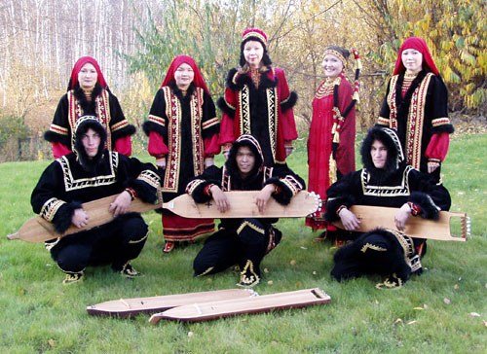
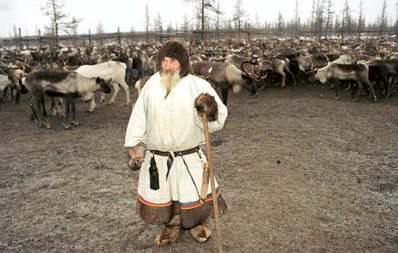
Манси - народ Сибири.

Slide 6
Прочти
Слова
выпутаться
ся
тать
пу
вы
подслушивать
вать
ши
слу
под

Slide 7
Словарная работа
Подкрался-подошёл тихо

Slide 8
Физминутка для глаз

Slide 9
Прочти выразительно
-Эти мне,/ зайцу, /дай, /большой лось!///
-Что ты,/ братец,-// говорит лось.//
- Куда тебе такие рога? ///Что ты с ними будешь делать?///

Slide 10
